Slide 1
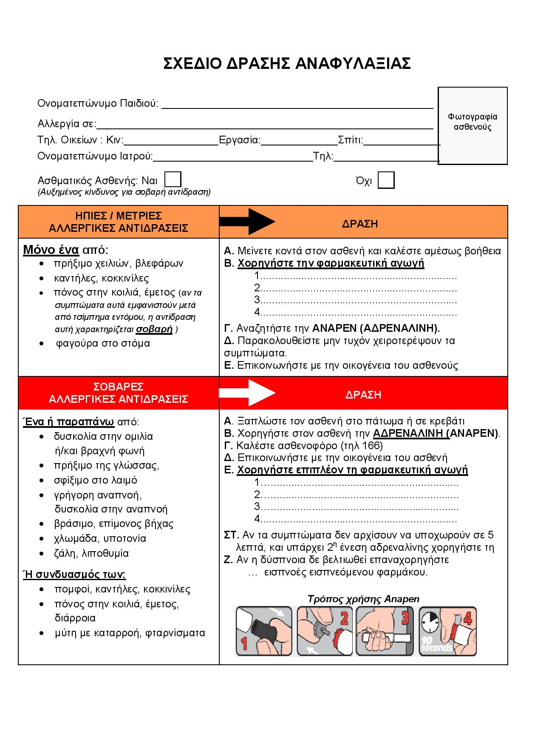
Ονοματεπώνυμο γονέα: ……………………………………………………………
Υπογραφή γονέα: ……………………………………………………………
Ημερομηνία: ………../………./……………
Υπογραφή, σφραγίδα ιατρού: ……………………………….
……………………………………………………………………………….

